Slide 1
Restricting on explosion energy growth time scale
of CC-SN explosion
from 1D hydro-simulation and nucleosynthesis.
澤田 涼 ，前田啓一
（博士課程1年）
京都大学大学院 理学研究科 宇宙物理学教室

Slide 2
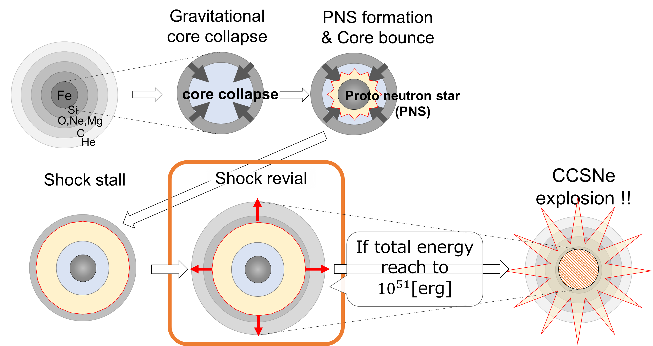

2
What is core-collapse supernovae(CCSNe)
the end of the lives of massive stars $\left(M_{ZAMS}>8M_{⊙}\right).$
*unclear：Can reach to ${10}^{51}$ [erg] ？
with the ab-initio simulation (e.g.,Janka 2012)

Slide 3
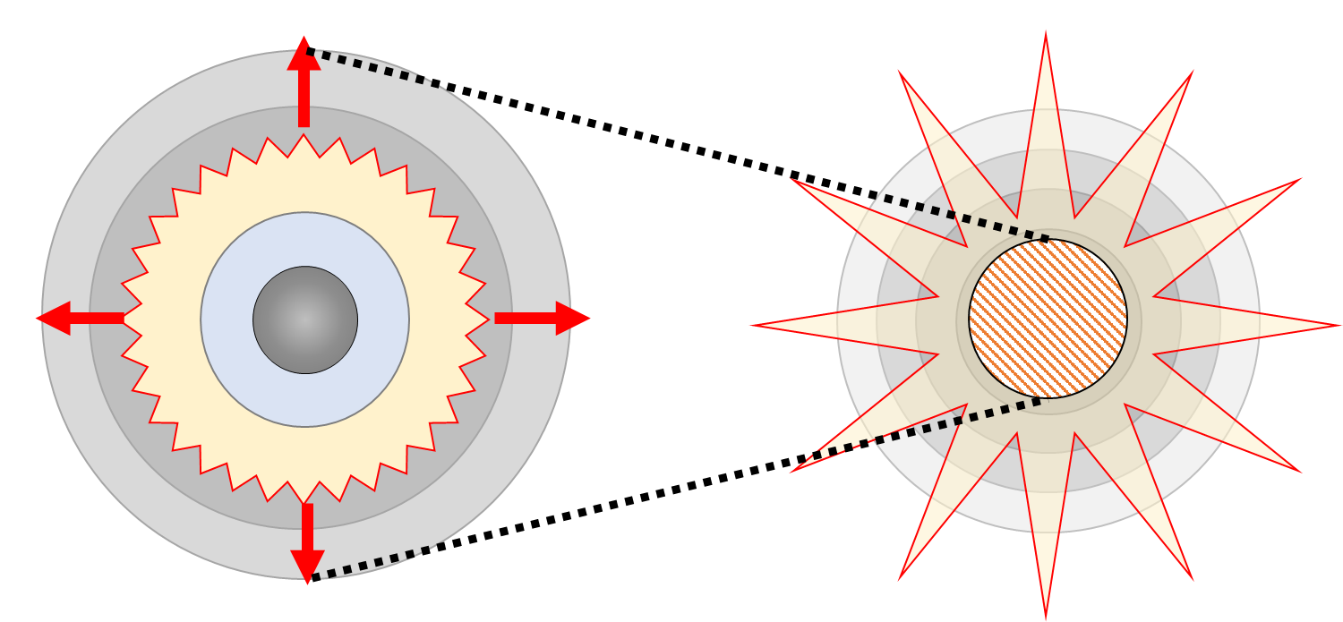
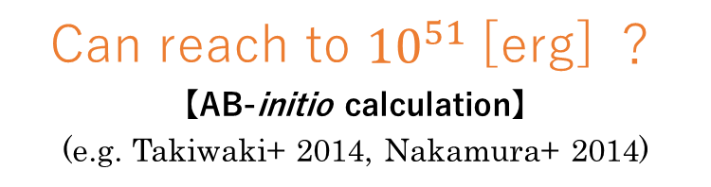
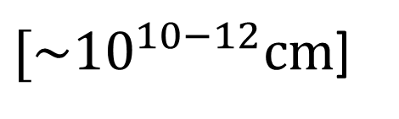
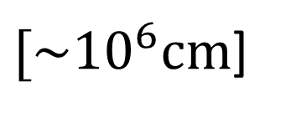
重力崩壊型超新星爆発”内部” の研究
Can reach to ${10}^{51}$[erg] ？
【AB-initio calculation】
(e.g. Takiwaki+ 2014, Nakamura+ 2014)
Can reproduce obs.profiles?
【Nucleosynthesis / Radiation transfer】
(e.g. Woosley+ 1995)
$[\sim {10}^{6}cm$]
$[\sim {10}^{10−12}cm$]
modeling central engine

Slide 4
重力崩壊型超新星爆発”内部” の研究
Can reach to ${10}^{51}$[erg] ？
【AB-initio calculation】
(e.g. Takiwaki+ 2014, Nakamura+ 2014)
Can reproduce obs.profiles?
【Nucleosynthesis / Radiation transfer】
(e.g. Woosley+ 1995)
$[\sim {10}^{6}cm$]
$[\sim {10}^{10−12}cm$]
中心エンジンをモデル化。長時間計算

Slide 5
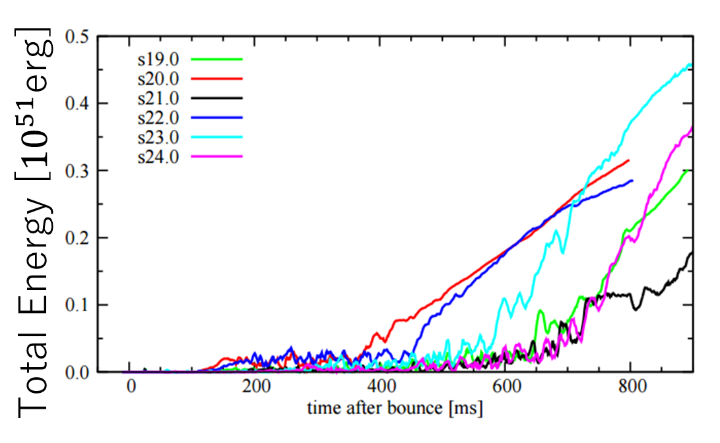
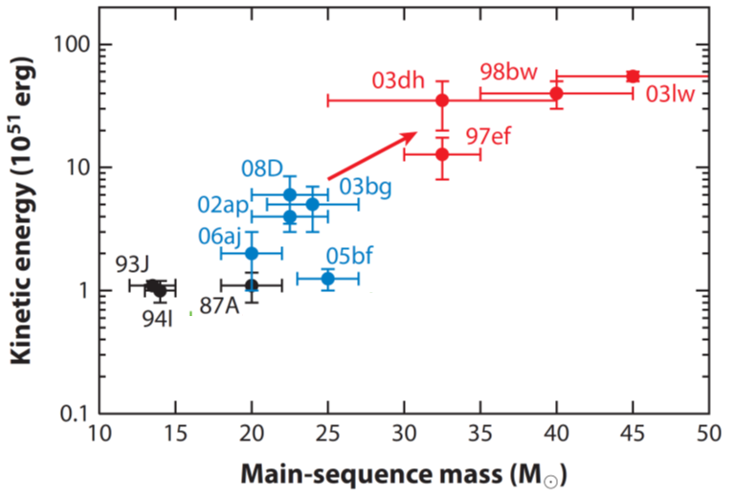
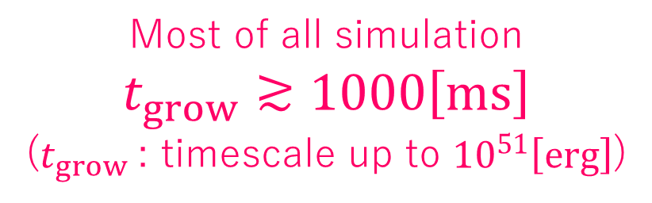
第一原理計算での中心領域のエネルギー成長率
Nakamura+ 2014
Suwa+ 2017
Most of all simulation
$$t_{grow}≳1000\left[ms\right]$$
($t_{grow}$: timescale up to ${10}^{51}\left[erg\right]$)
Nomoto+ 2013

Slide 6
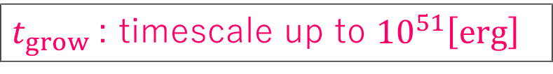
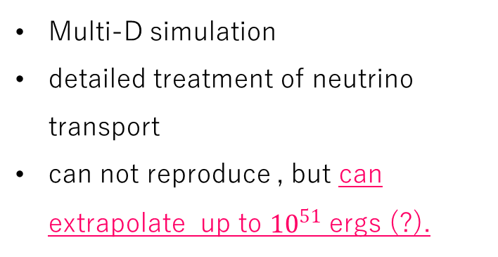


第一原理計算での中心領域のエネルギー成長率
Nakamura+ 2014
Multi-D simulation
detailed treatment of neutrino transport
can not reproduce , but can extrapolate up to ${10}^{51}$ ergs (?).
Suwa et al. 2016
$t_{grow}$: timescale up to ${10}^{51}\left[erg\right]$
Diagnostic energy [${10}^{50}$ erg]
Most of all simulation
$$t_{grow}≳1\left[s\right]$$

Slide 7

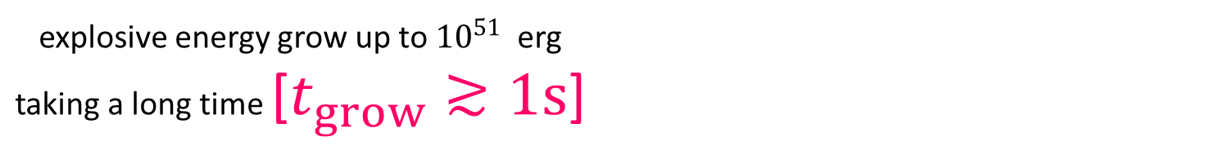
重力崩壊型超新星爆発”内部” の研究
Can reach to ${10}^{51}$[erg] ？
【AB-initio calculation】
(e.g. Takiwaki+ 2014, Nakamura+ 2014)
Can reproduce obs.profiles?
【Nucleosynthesis / Radiation transfer】
(e.g. Woosley+ 1995)
$[\sim {10}^{6}cm$]
$[\sim {10}^{10−12}cm$]
explosive energy grow up to ${10}^{51}$ erg taking a long time [$t_{grow}≳1s$]

Slide 8
重力崩壊型超新星爆発”内部” の研究
Can reach to ${10}^{51}$[erg] ？
【AB-initio calculation】
(e.g. Takiwaki+ 2014, Nakamura+ 2014)
Can reproduce obs.profiles?
【Nucleosynthesis / Radiation transfer】
(e.g. Woosley+ 1995)
$[\sim {10}^{6}cm$]
$[\sim {10}^{10−12}cm$]
explosive energy grow up to ${10}^{51}$ erg taking a long time [$t_{grow}≳1s$]

Slide 9
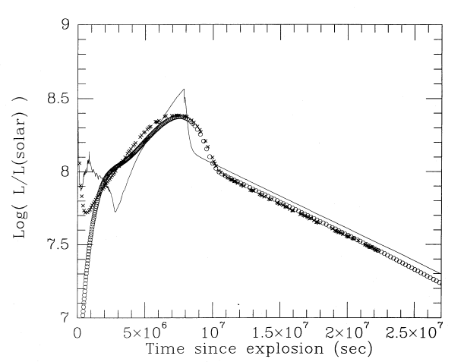

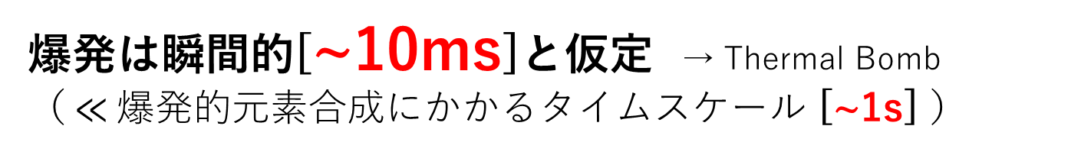
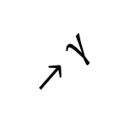
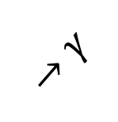
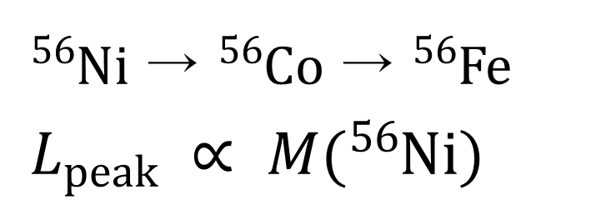
観測量の再現計算
■従来の元素合成計算
e.g. Woosley+ 1995
爆発は瞬間的[~10ms]と仮定 → Thermal Bomb
（$≪$爆発的元素合成にかかるタイムスケール [~1s] ）
$${}_{ }^{56}{Ni}$$
重要な元素
…超新星の明るさのエネルギー源
$$→γ$$
$$→γ$$
${}_{ }^{56}{Ni}$ → ${}_{ }^{56}{Co}$ → ${}_{ }^{56}{Fe}$
$L_{peak} ∝ M({}_{ }^{56}{Ni})$
図）SN1987A の観測での光度曲線と元素合成からの再現

Slide 10
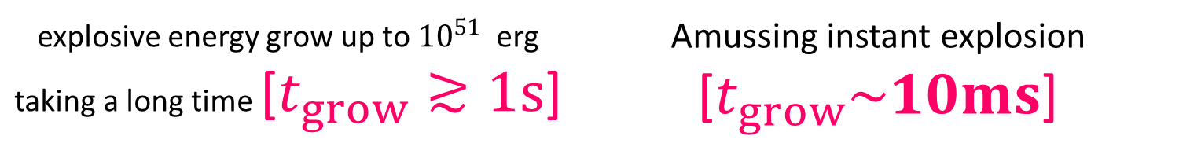
重力崩壊型超新星爆発”内部” の研究
Can reach to ${10}^{51}$[erg] ？
【AB-initio calculation】
(e.g. Takiwaki+ 2014, Nakamura+ 2014)
Can reproduce obs.profiles?
【Nucleosynthesis / Radiation transfer】
(e.g. Woosley+ 1995)
$[\sim {10}^{6}cm$]
$[\sim {10}^{10−12}cm$]
中心エンジンをモデル化。長時間計算
explosive energy grow up to ${10}^{51}$ erg taking a long time [$t_{grow}≳1s$] | Amussing instant explosion [$t_{grow}\sim 10ms$]

Slide 11
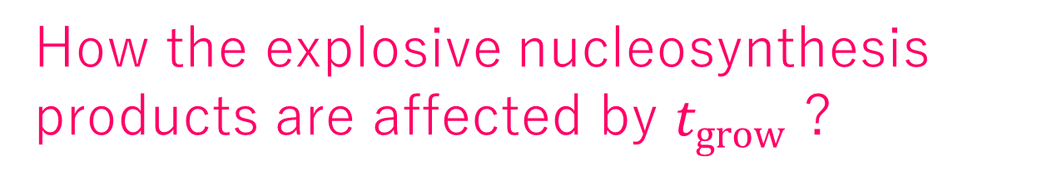
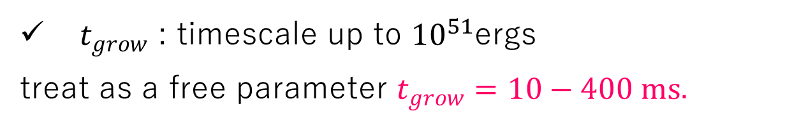
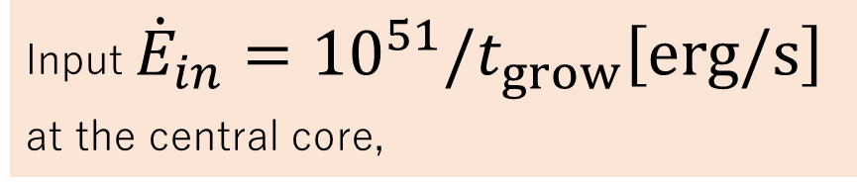
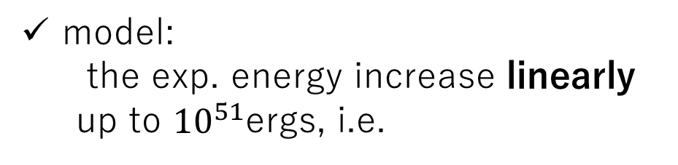
観測量予測の爆発モデル との比較
motivation
How the explosive nucleosynthesis products are affected by $t_{grow}$ ?
simulation
1D-hydrodynamic and nucleosynthesis.
model:
  the exp. energy increase linearly up to ${10}^{51}$ergs, i.e.
Fe-core
Input ${\dot{E}}_{in}=10^{51}/t_{grow}\left[erg/s\right]$
at the central core,
$t_{grow}$ : timescale up to ${10}^{51}$ergs
treat as a free parameter $t_{grow}=10−400 ms$.

Slide 12
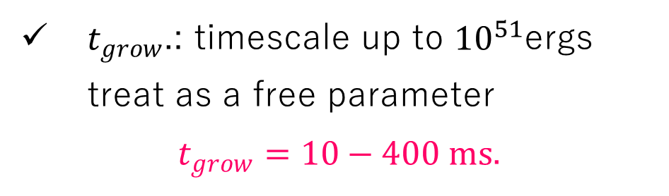
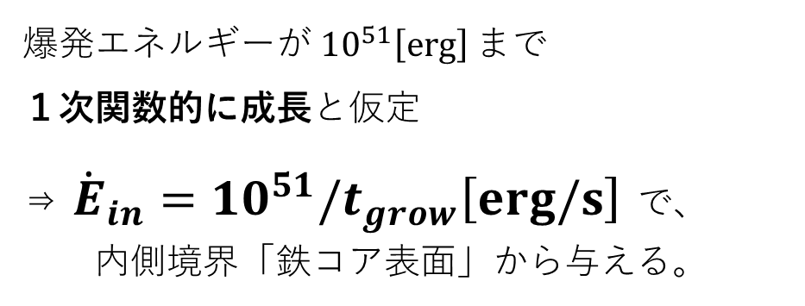
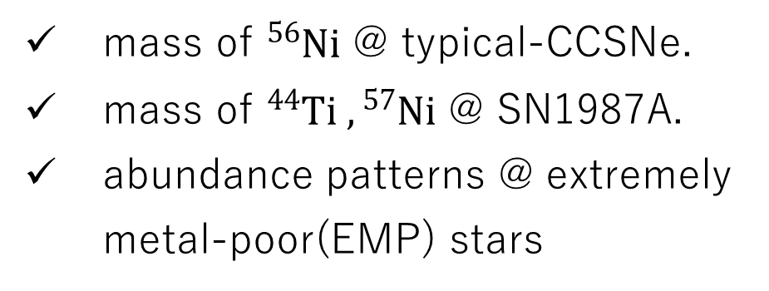
観測量予測の爆発モデル との比較
Motivation
How the explosive nucleosynthesis products are affected by $t_{grow}$ ?
爆発エネルギーが$10^{51}\left[erg\right]$まで
１次関数的に成長と仮定
⇒ ${\dot{E}}_{in}=10^{51}/t_{grow}\left[erg/s\right]$ で、
内側境界「鉄コア表面」から与える。
$t_{grow}$.: timescale up to ${10}^{51}$ergs treat as a free parameter
$t_{grow}=10−400 ms$.
mass of ${}_{ }^{56}{Ni}$ @ typical-CCSNe.
mass of ${}_{ }^{44}{Ti} ,{}_{ }^{57}{Ni}$ @ SN1987A.
abundance patterns @ extremely metal-poor(EMP) stars
Fe-core

Slide 13

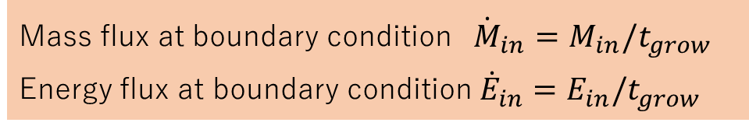
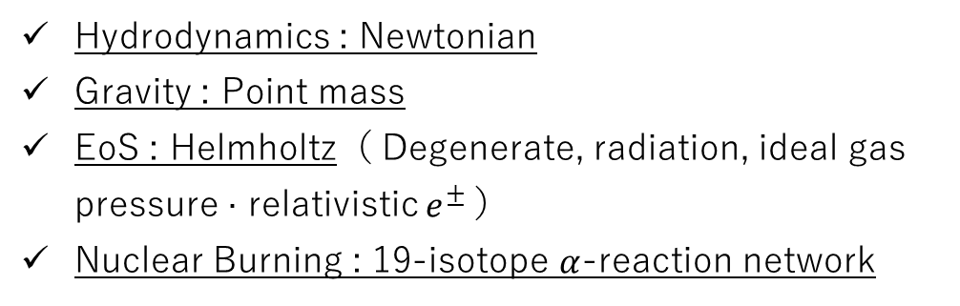
本研究：１次元流体・元素合成計算
open code「FLASH」
Setup
Hydrodynamics : Newtonian
Gravity : Point mass
EoS : Helmholtz（ Degenerate, radiation, ideal gas pressure · relativistic $e^{±}$）
Nuclear Burning : 19-isotope $α$-reaction network
Fe-core
Mass flux at boundary condition ${\dot{M}}_{in}=M_{in}/t_{grow}$
Energy flux at boundary condition ${\dot{E}}_{in}=E_{in}/t_{grow}$

Slide 14
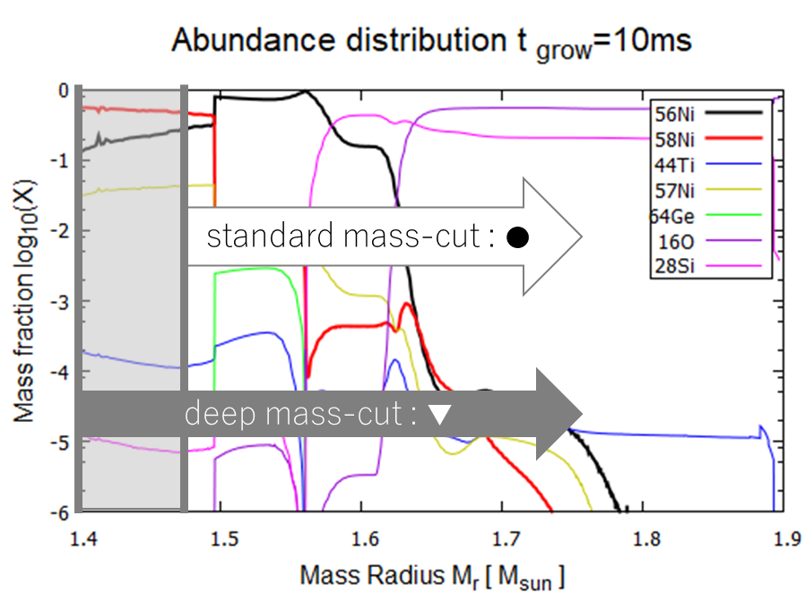
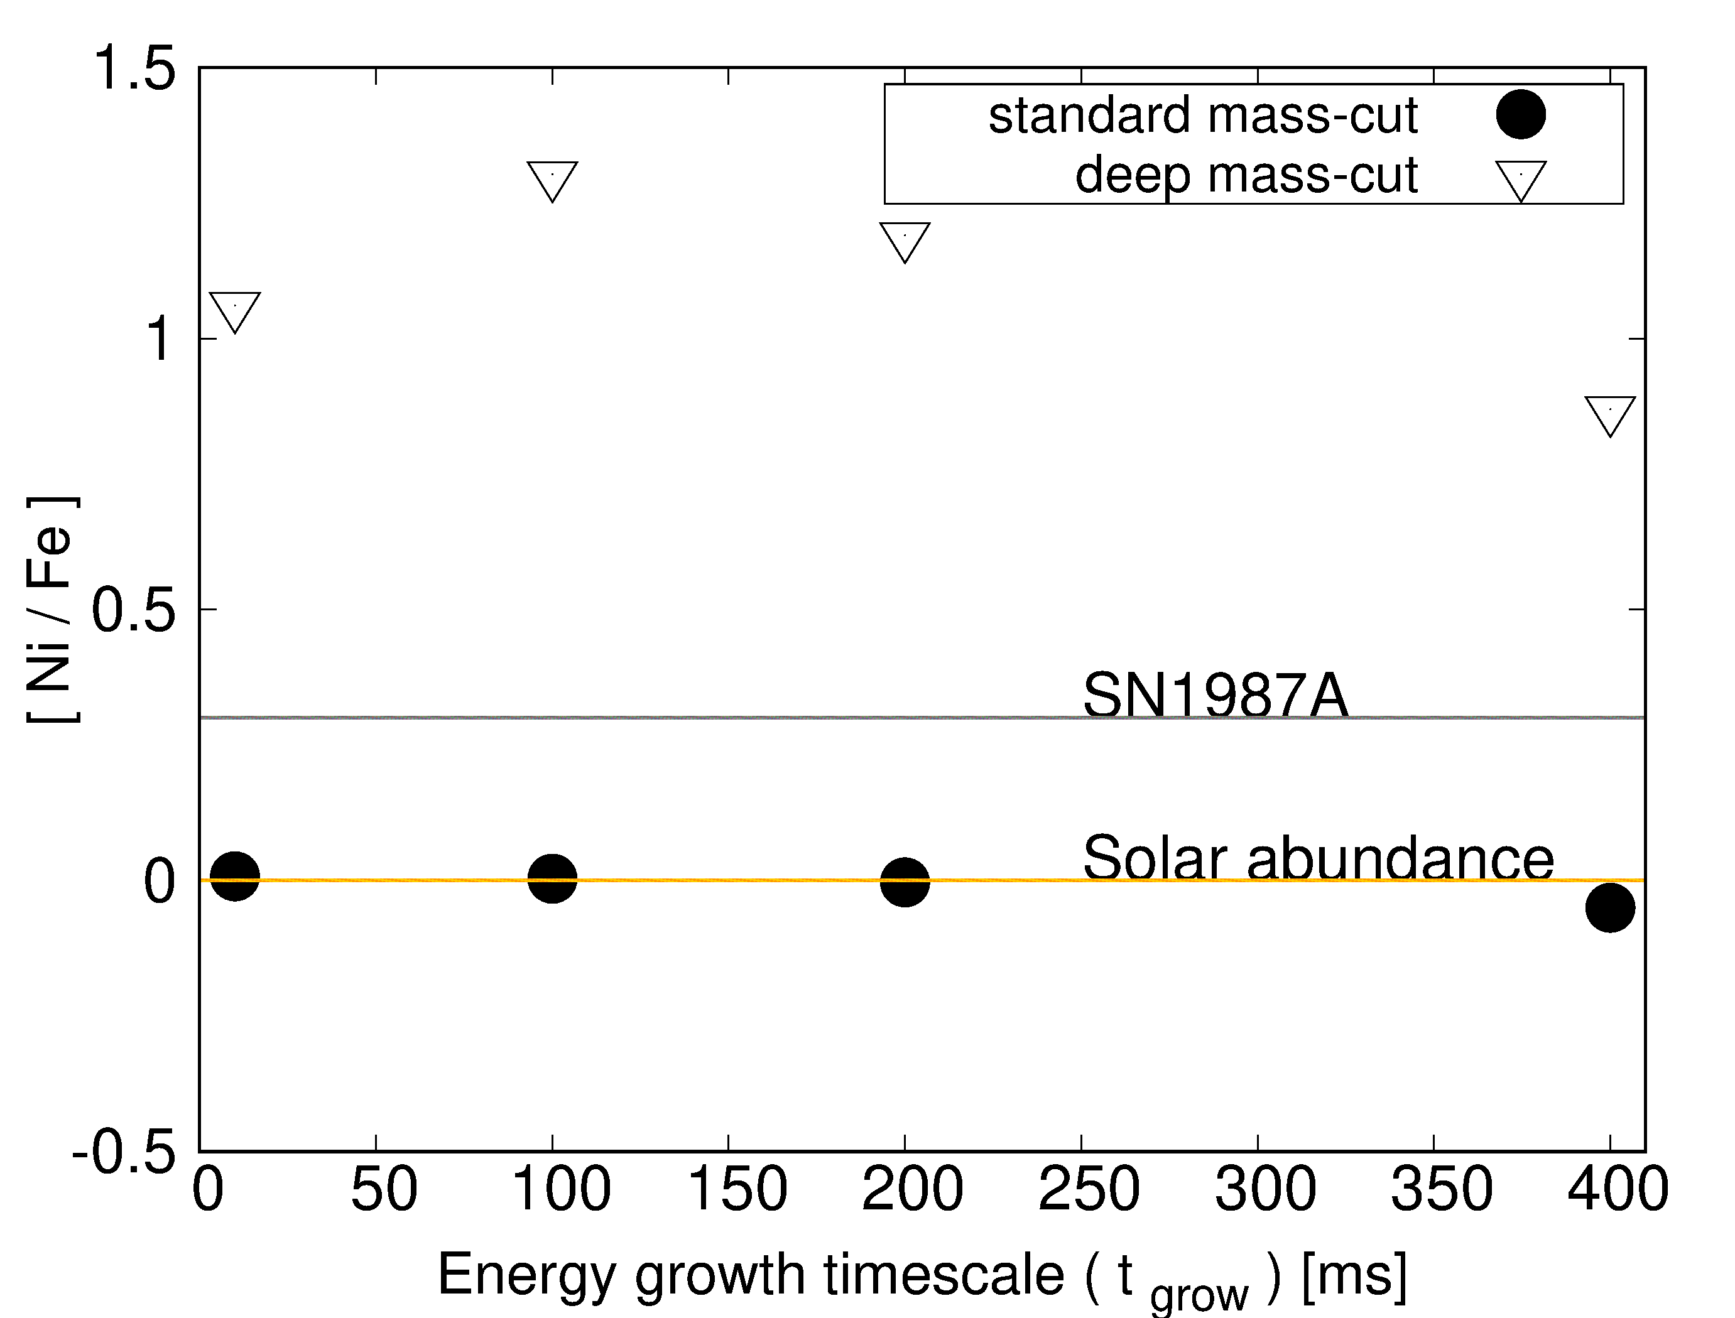
結果：position of mass cut
fall back effect; a part of the ejecta falls into the central object.
How to decide?
→ 58Ni/56Ni≈Ni/Fe ratio matches solar abundance.
Neutron excess!!

Slide 15
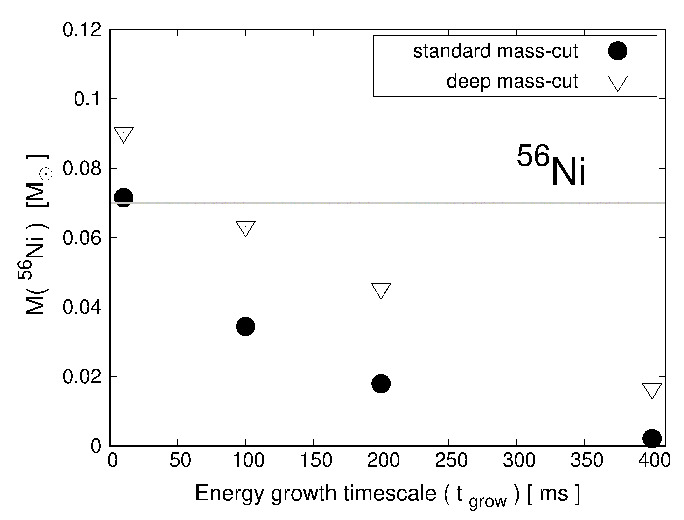
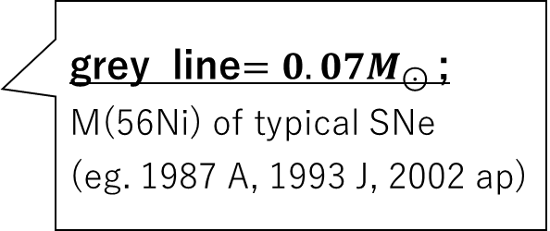
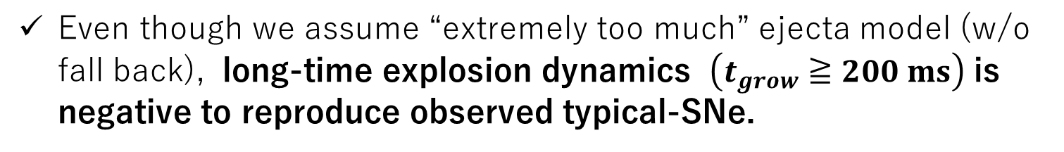
3-1. 56Ni, compare to typical SNe
grey line$=0.07M_{⊙}$;
M(56Ni) of typical SNe
(eg. 1987 A, 1993 J, 2002 ap)
Instant explosion
long time explosion
Even though we assume “extremely too much” ejecta model (w/o fall back), long-time explosion dynamics $\left(t_{grow}≧200 ms\right)$ is negative to reproduce observed typical-SNe.

Slide 16
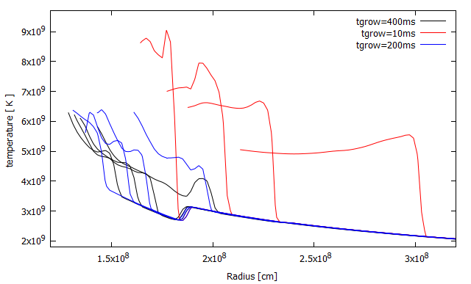



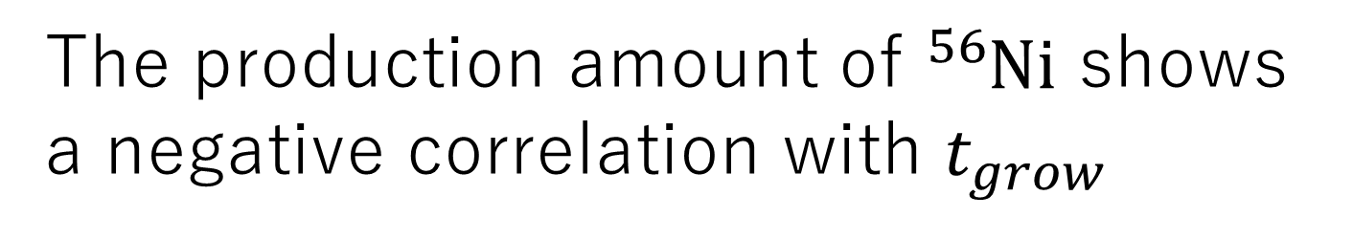
結果と考察
The production amount of ${}_{ }^{56}{Ni}$ shows a negative correlation with $t_{grow}$
It is caused by a decrease in Peak temperature at central region.
$$t_{grow}=10\left[ms\right]$$
$$t_{grow}=200\left[ms\right]$$
$$t_{grow}=400\left[ms\right]$$

Slide 17
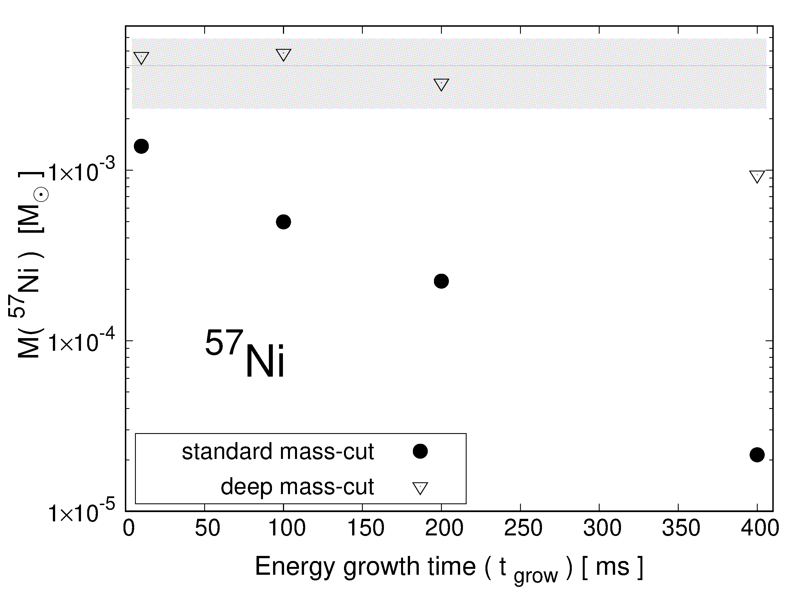
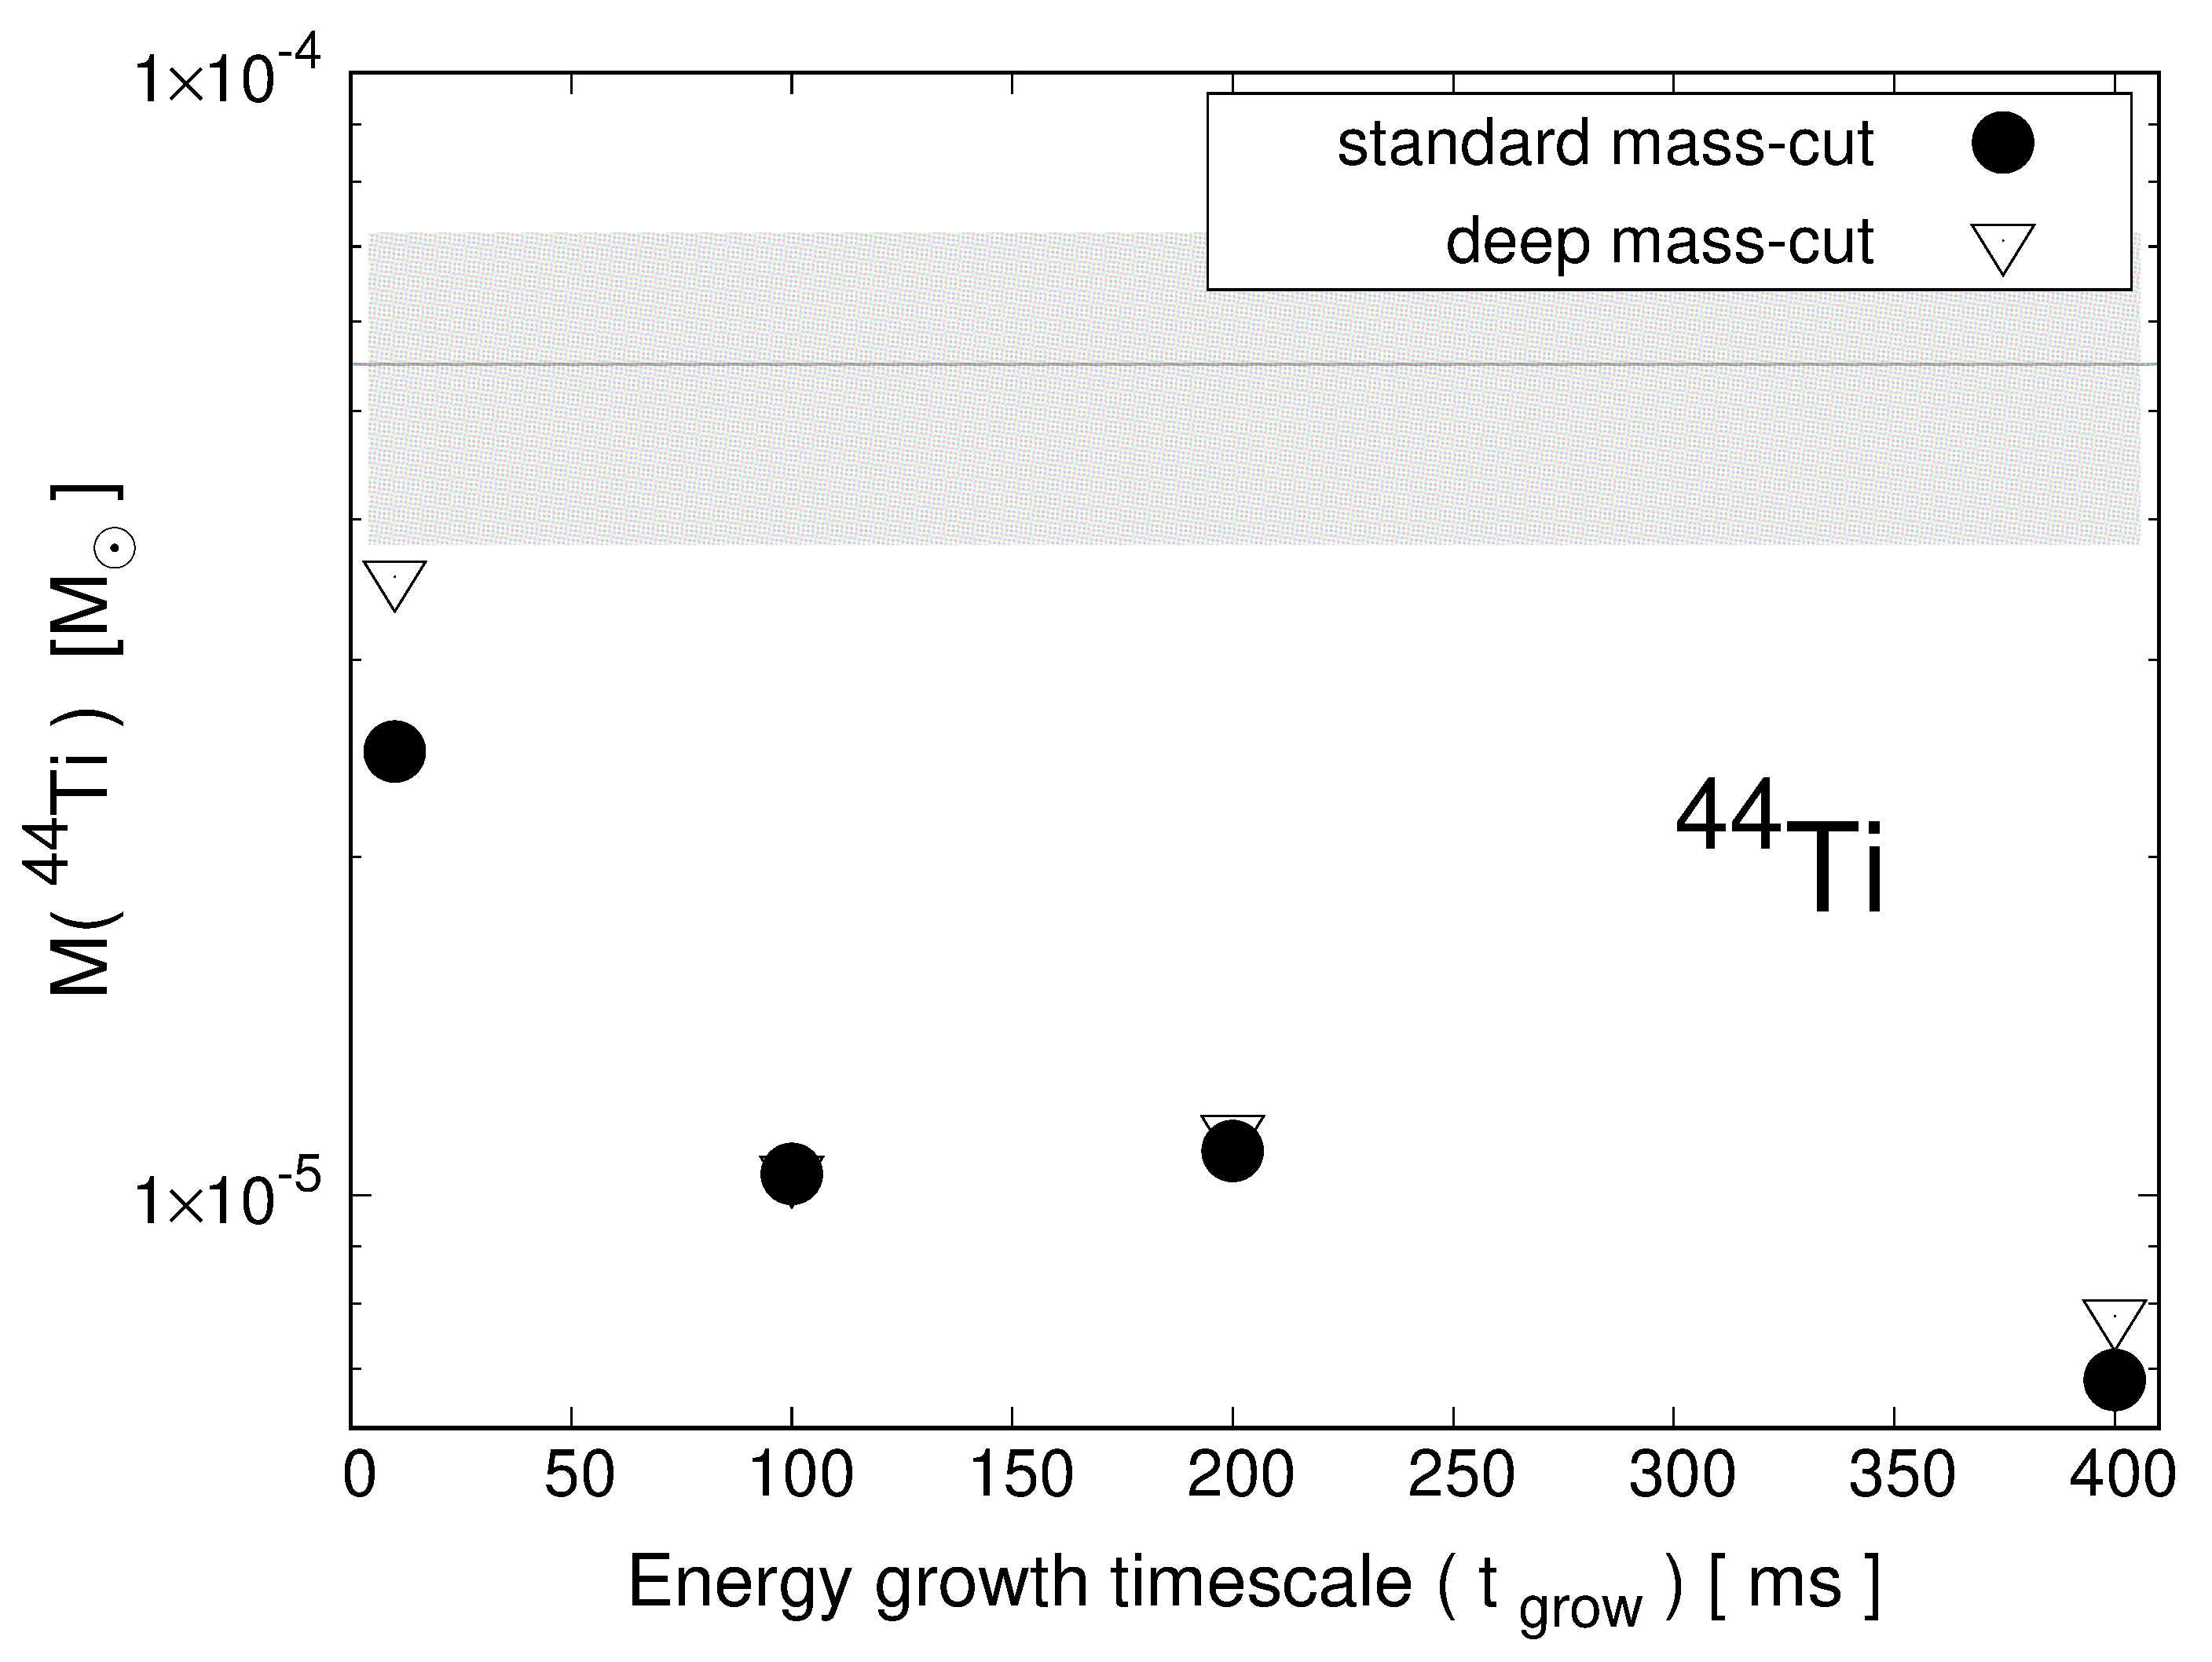
3-2. 44Ti,57Ni compare to SN1987A
※ note that this simulation model is not tuned to reproduce SN1987A.
(This progenitor $15M_{⊙}$, SN1987A progenitor $\sim 20M_{⊙}$ )

Slide 18
3-2. [element/Fe] compare to metal poor star
Since this calculation considers a typical SN ($M_{ZAMS}=15M_{⊙}$,$E_{exp}={10}^{51}erg$),
we expect to reproduce the observation ratio of metal poor star to some extent.
From Galaxy-chemical evolution
CCSNe + SN1a
contribution
only CCSNe contribution

Slide 19
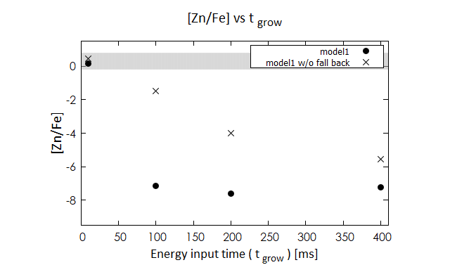
3-2. [element/Fe] compare to metal poor star
Since this calculation considers a typical SN ($M_{ZAMS}=15M_{⊙}$,$E_{exp}={10}^{51}erg$),
we expect to reproduce the observation ratio of metal poor star to some extent.
grey line=
-0.2<[Zn/Fe]<0.6;
metal poor star ( [Fe/H]<-3 )
Zn ≈ M(64Ge) ;α-rich freeze-out (56Ni⇒60Zn⇒64Ge) at high Tp.
→ long-time explosion model tends to be negative

Slide 20
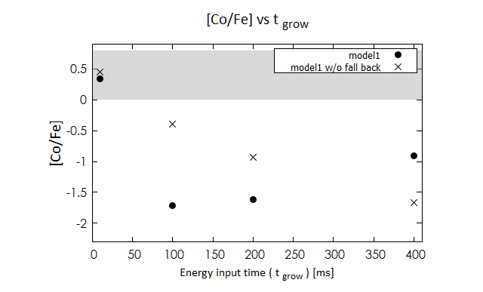
3-2. [element/Fe] compare to metal poor star
grey line=
0<[Co/Fe]<0.8;
metal poor star ( [Fe/H]<-3 )
Zn ≈ M(59Ni) …Z=28, large neutron excess ;
  M(59Ni) i.e. [Co/Fe] tend to be larger for smaller Ye.
→ M(59Ni) is greatly affected by inner mass cut at low Ye.
But even though assuming “extremely low Ye” ejecta model (w/o fall back), long-time explosion model tends to be negative.

Slide 21
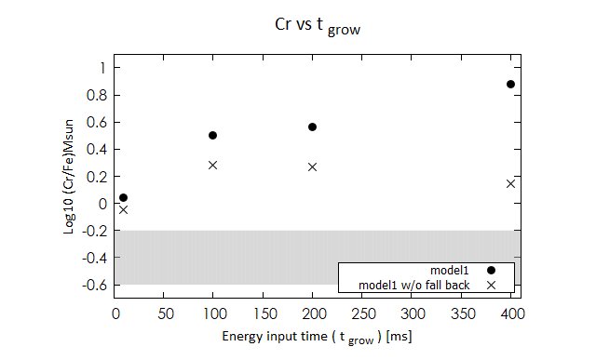
結果： ${}_{ }^{57}{Ni}$の生成量と$t_{grow}$ の相関性
grey line=
-0.6<[Cr/Fe]<-0.2;
metal poor star ( [Fe/H]<-3 )
[Cr/Fe]≈[M(52Fe)/M(56Ni)] ; the amounts of both 52Fe and 56Ni increase in almost the same ratio.
But 56Ni is reduced in “realistic” ejecta , whereas 52Fe produced at more outer layer.
  → In the "realistic" model, it is emphasized that long explosions are negative

Slide 22
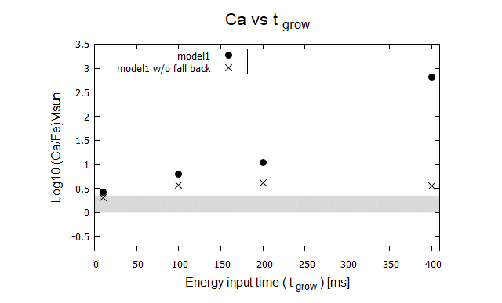
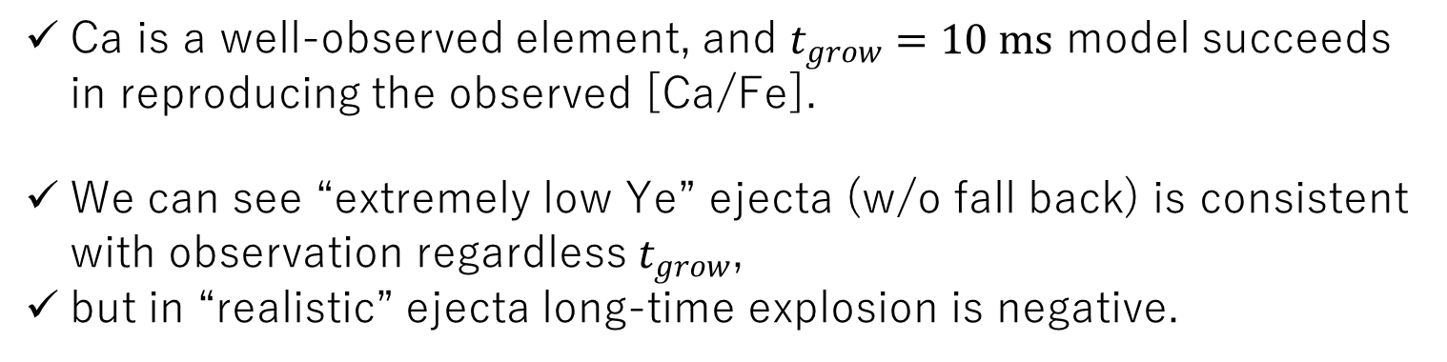
結果： ${}_{ }^{57}{Ni}$の生成量と$t_{grow}$ の相関性
grey line=
0.0<[Ca/Fe]<0.4;
metal poor star ( [Fe/H]<-3 )
Ca is a well-observed element, and $t_{grow}=10 ms$ model succeeds in reproducing the observed [Ca/Fe].
We can see “extremely low Ye” ejecta (w/o fall back) is consistent with observation regardless $t_{grow}$,
but in “realistic” ejecta long-time explosion is negative.

Slide 23
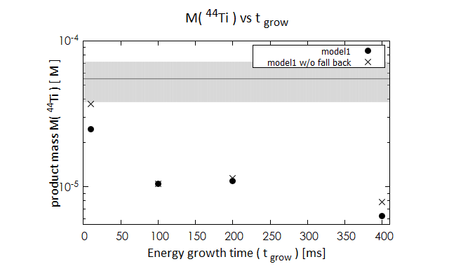
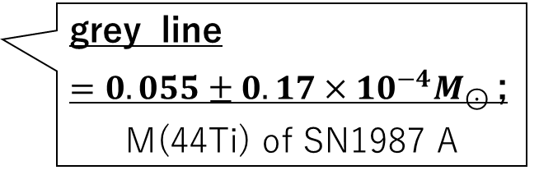
3-2. 44Ti,57Ni compare to SN1987A
※ note that this simulation model is not tuned to reproduce SN1987A.
(This progenitor $15M_{⊙}$, SN1987A progenitor $\sim 20M_{⊙}$ )
grey line
$=0.055±0.17×10^{−4}M_{⊙}$;
M(44Ti) of SN1987 A
Instant explosion
long time explosion
long-time explosion model
  is negative to reproduce the observed amount of 44Ti.

Slide 24
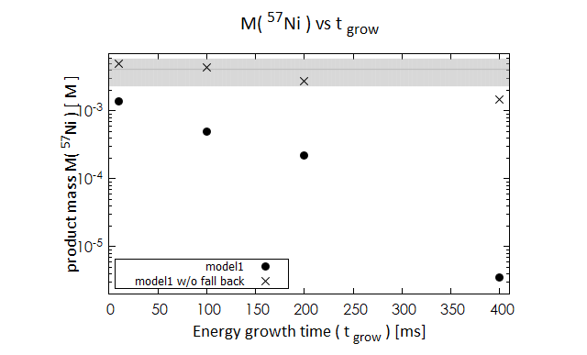
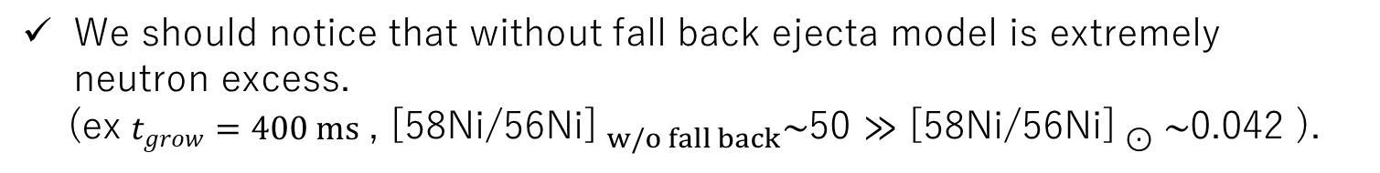
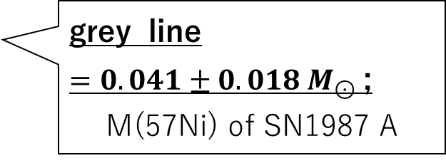
3-2. 44Ti,57Ni compare to SN1987A
grey line
$=0.041±0.018 M_{⊙}$;
M(57Ni) of SN1987 A
Instant explosion
long time explosion
In the "realistic" ejecta model, long-time explosion model is negative to reproduce the observed amount of 57Ni.
We should notice that without fall back ejecta model is extremely neutron excess.
(ex $t_{grow}=400 ms$ , [58Ni/56Ni]$_{w/o fall back}\sim$50 $≫$ [58Ni/56Ni]$_{⊙} \sim$0.042 ).

Slide 27
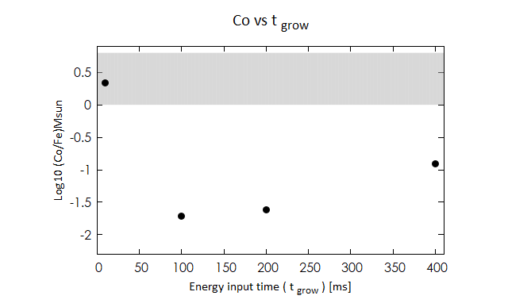
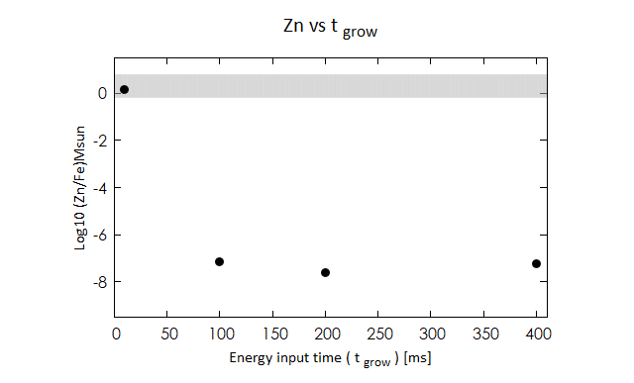
Zn ≈ [64Ge]
Fe ≈ [54Fe + 56Ni]

Slide 28
2
重力崩壊型超新星爆発 とは？
・大質量星が
最期に起こす爆発現象
・宇宙の進化に多大な影響
重元素の供給
星間ガス
爆発成功
太陽質量の8倍以上
主系列星（恒星）
爆発失敗
ブラックホールの形成
重力崩壊型
超新星爆発
・極限状態の物理
４つの相互作用すべてが働く。
◇未解決問題：爆発機構が理論的に解明できていない。

Slide 29
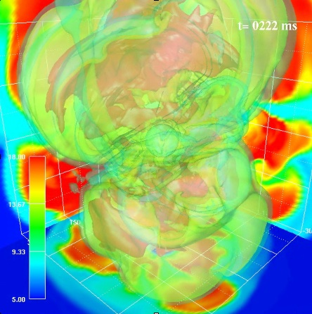
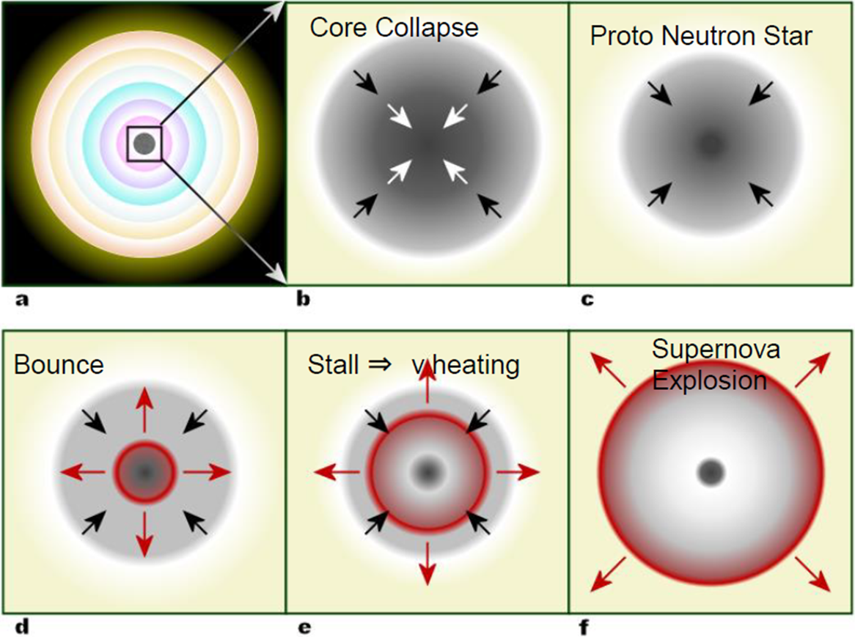

3
重力崩壊型超新星爆発 の現状理解
  Assuming a long time explosion [ ~ 1 sec ],
  the explosion may be reproduced. （e.g. Janka 2012）
ニュートリノ駆動モデル
• 流体力学
• ニュートリノ輻射輸送
• 一般相対論
• 原子核反応
Takiwaki+ 2012
スーパーコンピュータを用いた
大規模計算での解明
©R.J.Hall
超新星爆発の観測的典型値
${10}^{51}$[erg] ⇒ 爆発成功

Slide 30

4
観測量予測の爆発モデル との比較
AB-initio calculation (e.g. Takiwaki+ 2014, Nakamura+ 2016) | Nucleosynthesis (e.g. Woosley+ 1995)
$[\sim {10}^{6}cm$] | [$\sim {10}^{10−12}cm$]
Theoretical predict | Reproduce observed data
Suggesting explosive energy grow up to ${10}^{51}$ [erg] taking a long time [$\sim 1s$] | Amussing instant explosion [$\sim 10ms$]
模式図

Slide 31



重力崩壊型超新星爆発”内部” の研究
■ 観測量を再現可能？
【外層領域の計算】(e.g. Woosley+ 1995)
中心エンジンをモデル化。長時間計算
Fe コア
■ ${10}^{51}$[erg]に到達可能？
【中心領域の第一原理計算】
(e.g. Takiwaki+ 2014, Nakamura+ 2014)
星表面
重力崩壊型超新星爆発
の模式図。
中心鉄コア領域のみを、
第一原理から計算[~1s]

Slide 32
重力崩壊型超新星爆発”内部” の研究
■ 観測量を再現可能？
【外層領域の計算】(e.g. Woosley+ 1995)
中心エンジンをモデル化。長時間計算
Fe コア
■ ${10}^{51}$[erg]に到達可能？
【中心領域の第一原理計算】
(e.g. Takiwaki+ 2014, Nakamura+ 2014)
星表面
重力崩壊型超新星爆発
の模式図。
中心鉄コア領域のみを、
第一原理から計算[~1s]

Slide 33
重力崩壊型超新星爆発”内部” の研究
■ 観測量を再現可能？
【外層領域の計算】(e.g. Woosley+ 1995)
中心エンジンをモデル化。長時間計算
Fe コア
■ ${10}^{51}$[erg]に到達可能？
【中心領域の第一原理計算】
(e.g. Takiwaki+ 2014, Nakamura+ 2014)
星表面
重力崩壊型超新星爆発
の模式図。
中心鉄コア領域のみを、
第一原理から計算[~1s]

Slide 34


4
観測量予測の爆発モデル との比較
第一原理計算 (e.g. Takiwaki+ 2014, Nakamura+ 2014) | 元素合成計算 (e.g. Woosley+ 1995)
・爆発中心の再現計算 $[\sim {10}^{6}cm$] | ・爆発中心をモデル化 ・星全体を計算 [$\sim {10}^{10−12}cm$]
理論予測 | 観測の再現に成功
長い時間かけて爆発エネルギー が成長 [$\sim 1s$]すると示唆 | 瞬間的な爆発[$\sim 10ms$]を仮定
模式図

Slide 35
4
観測量予測の爆発モデル との比較
第一原理計算 (e.g. Takiwaki+ 2014, Nakamura+ 2014) | 元素合成計算 (e.g. Woosley+ 1995)
・爆発中心の再現計算 $[\sim {10}^{6}cm$] | ・爆発中心をモデル化 ・星全体を計算 [$\sim {10}^{10−12}cm$]
理論予測 | 観測の再現に成功
長い時間かけて爆発エネルギー が成長 [$\sim 1s$]すると示唆 | 瞬間的な爆発[$\sim 10ms$]を仮定
模式図
矛盾
「長時間爆発」を仮定すると、観測を再現できるのか？

Slide 36





本研究：１次元流体・元素合成計算
パラメータ： $t_{grow}$ (10ms-1s)
爆発エネルギーが$10^{51}\left[erg\right]$まで
１次関数的に成長と仮定
⇒ ${\dot{E}}_{in}=10^{51}/t_{grow}\left[erg/s\right]$ で、
内側境界「鉄コア表面」から与える。
特に注目する元素
$${}_{ }^{56}{Ni}$$
：超新星爆発の光度を決める元素 $L∝M( ^{56}Ni )$
：SN1987A・CassiopeiaAで存在量を直接観測。
爆発中心部で合成され、爆発のダイナミクスの影響（大）
$${}_{ }^{44}{Ti}$$

Slide 37


本研究：１次元流体・元素合成計算
公開コード「FLASH」
星表面
Hydrodynamics, EoS, Radiation Transfer,
Nuclear Burning, Gravity, MHD etc…
各項目で複数のモジュールから選択的に
組み合わせて1-3D数値シミュレーションが可能
Fe コア
解く物理
計算領域
Hydrodynamics : Newtonian
Gravity : Point mass
EoS : Helmholtz
（縮退圧・相対論的 $e^{±}$・輻射圧・理想気体近似でのガス圧）
Nuclear Burning : 19-isotope $α$-reaction network
（n, p ,1H, 3He, 4He, 12C, 14N ,16O, 20Ne, 24Mg,
28Si, 32S, 36Ar, 40Ca, 44Ti, 48Cr, 52Fe, 54Fe, 56Ni）

Slide 38




本研究：１次元流体・元素合成計算
公開コード「FLASH」
解く物理
星表面
Hydrodynamics : Newtonian
Gravity : Point mass
EoS : Helmholtz
（縮退圧・相対論的 $e^{±}$・輻射圧・理想気体近似でのガス圧）
Nuclear Burning : 19-isotope $α$-reaction network
Fe コア
境界条件で流す質量${\dot{M}}_{in}=M_{in}/t_{grow}$
境界条件で流すエネルギー${\dot{E}}_{in}=E_{in}/t_{grow}$
計算領域
エネルギー
フラックス
Progenitor…初期質量15$M_{⨀}$の星をMESA-codeで爆発直前まで進化計算
Post Process : 495-isotope reaction network

Slide 39

本研究：１次元流体・元素合成計算
model 2
model 1 ( standard )
model 1 ( Ye~0.5 )

Slide 40

本研究：１次元流体・元素合成計算
model 2
model 1 ( standard )
model 1 ( Ye~0.5 )
ニュートリノ加熱の模式図

Slide 41







結果：モデル依存性とmass cut
共に
$t_{grow}=10\left[ms\right]$ の図
$${}_{ }^{56}{Ni}$$
$${}_{ }^{44}{Ti}$$
model 1 ( standard )
model 1 ( Ye~0.5 )
1.4M
$${}_{ }^{56}{Ni}$$
1.36M
$${}_{ }^{44}{Ti}$$
model 2

Slide 42


結果： ${}_{ }^{44}{Ti}$の生成量と$t_{grow}$ の相関性
${}_{ }^{44}{Ti}$の生成量 [$M_{⊙}$]
${10}^{51}[erg]$までの成長タイムスケール： $t_{grow}$ [$ms$]
瞬間爆発
長時間爆発

Slide 43





結果： nickel-isotopeの生成量と$t_{grow}$ の相関性
$${}_{ }^{56}{Ni}$$
$${}_{ }^{57}{Ni}$$

Slide 45





結果： nickel-isotopeの生成量と$t_{grow}$ の相関性
${}_{ }^{58}{Ni}$ の生成量
$${}_{ }^{58}{Ni}$$
$$\left[{}_{ }^{57}{Ni}/{}_{ }^{56}{Ni}\right]$$

Slide 46








結果：${}_{ }^{56}{Ni} ,$ ${}_{ }^{44}{Ti}$の生成量と$t_{grow}$ の相関性
$$t_{grow}=10\left[ms\right]$$
$$t_{grow}=100\left[ms\right]$$
56Ni
44Ti
$$t_{grow}=200\left[ms\right]$$
$$t_{grow}=400\left[ms\right]$$

Slide 47

結果と考察
${}_{ }^{56}{Ni}$, ${}_{ }^{44}{Ti}$ , $nickel−isotope$の生成量は、
$t_{grow}$ の長時間化に負の相関を示す。
→爆発中心付近のPeak temperature の低下が要因
$$t_{grow}=10\left[ms\right]$$
$$t_{grow}=200\left[ms\right]$$
$$t_{grow}=400\left[ms\right]$$

Slide 48


結果：low-metal starの観測との比較
Kobayashi+ 2006

Slide 49

結果：low-metal starの観測との比較
Kobayashi+ 2006
Kobayashi+ 2006

Slide 50


結果：low-metal starの観測との比較
Kobayashi+ 2006

Slide 51

結果：low-metal starの観測との比較
Kobayashi+ 2006

Slide 52




今後の研究：爆発機構の更なる解明に向けて
観測
超新星残骸
Cassiopeia Aでの
金属元素の
非球対称な空間分布
DeLaney+ 2010
Grefenstette+ 2014
1次元流体で
$t_{grow}$に対応した密度分布の変化
今後の研究
-多次元計算
-形状への制限

Slide 53


本研究のまとめ
本研究
１次元の流体・元素合成計算
中心エネルギー$10^{51}\left[erg\right]$までの成長時間$t_{grow}$ を設定
結論
${}_{ }^{56}{Ni}$ , ${}_{ }^{44}{Ti}$ の生成量は $t_{grow}$ の長時間化と負の相関
⇒ $t_{grow} ≥200\left[ms\right]$の長時間爆発は,
  球対称1次元計算の範囲では
  観測されている超新星爆発の再現が困難
課題
多次元計算

Slide 54
2
Current result of ab-initio Sumilation
Nakamura+ 2014

Slide 55
2
Current result of ab-initio Sumilation
Nakamura+ 2014

Slide 56



本研究：１次元流体・元素合成計算
open code「FLASH」
Setup
星表面
Hydrodynamics : Newtonian
Gravity : Point mass
EoS : Helmholtz（ Degenerate pressure · relativistic $e^{±}$· radiation pressure · ideal gas pressure ）
Nuclear Burning : 19-isotope $α$-reaction network
Fe コア
Mass flux at boundary condition ${\dot{M}}_{in}=M_{in}/t_{grow}$
Energy flux at boundary condition ${\dot{E}}_{in}=E_{in}/t_{grow}$
エネルギー
フラックス
計算領域
parameter： $t_{grow}$ (10ms-1s)
Assumption ; Explosive energy growth up to ${10}^{51}$ [erg] as a linear function.
⇒ ${\dot{E}}_{in}=10^{51}/t_{grow}\left[erg/s\right]$ from the inner boundary “PNS surface".

Slide 57


結果：position of mass cut
fall back effect; a part of the ejecta falls into the central object.
How to decide?
→ 58Ni/56Ni≈Ni/Fe ratio matches solar abundance.
standard mass-cut : ●
deep mass-cut : ▼
Neutron excess!!

Slide 58

結果：position of mass cut
In order to reproduce “realistic” ejecta, we should consider fall back ;
the effect that a part of the ejecta falls into the central object.
How to decide fall back position?
→ [58Ni/56Ni] ratio approximately matches solar abundance.
Neutron excess!!

Slide 59

2
What is core-collapse supernovae(CCSNe)
the end of the lives of massive stars $\left(M_{ZAMS}>8M_{⊙}\right).$
*unclear：Can the explosion energy reach to ${10}^{51}$ [erg]
with the ab-initio simulation? (e.g.,Janka 2012)

Slide 60

第一原理計算での中心領域のエネルギー成長率
Nakamura+ 2014
Most of all simulation
$$t_{grow}≳1000\left[ms\right]$$
($t_{grow}$: timescale up to ${10}^{51}\left[erg\right]$)
Suwa+ 2017

